Slide 1

BÁO CÁO ĐỒ ÁN NIÊN LUẬN NGÀNH
ĐẠI HỌC CẦN THƠ
KHOA CÔNG NGHỆ THÔNG TIN VÀ TRUYỀN THÔNG
Website quản lí bán truyện
Giáo viên hướng dẫn:
ThS Phạm Thị Xuân Diễm
Sinh viên thực hiện:
Mã số sinh viên:
Lớp
Ngành:
Chuyên ngành:
Nguyễn Văn Vĩ
B1507343
DI15V7A2
Công nghệ thông tin
Công nghệ thông tin
Cần Thơ 2018

Slide 2
Nội dung đồ án
Lí do chọn đề tài, mục đích và yêu cầu của đồ án
Phân tích và thiết kế hệ thống
Công nghệ và công cụ thực hiện
Kết quả chương trình

Slide 3
I. Lí do chọn đề tài, mục đích và yêu cầu của đồ án
Lí do chọn đề tài
Đáp ứng nhu cầu giải trí ngày càng lớn của con người
Các dịch vụ bán truyện hiện nay chưa cung cấp đầy đủ các sản phẩm
Cung cấp dịch vụ mua truyện trực tuyến
Cung cấp những sản phẩm truyện mới nhất được phát hành

Slide 4
I. Lí do chọn đề tài, mục đích và yêu cầu của đồ án
2. Mục đích
Xây dựng 1 website bán hàng trực tuyến
Cũng cố kiến thức và kỹ năng lập trình
3. Yêu cầu
Xây dựng 1 website
Hổ trợ giỏ hàng và đặt hàng trực tiếp trên website
Phạm vi: Sử dụng trực tuyến

Slide 5
II. Phân tích và thiết kế hệ thống
Kiến trúc hệ thống
Sơ đồ chức năng
Mô hình dữ liệu mức quan niệm
Cơ sở dữ liệu

Slide 6
II.1 Kiến trúc hệ thống

Slide 7
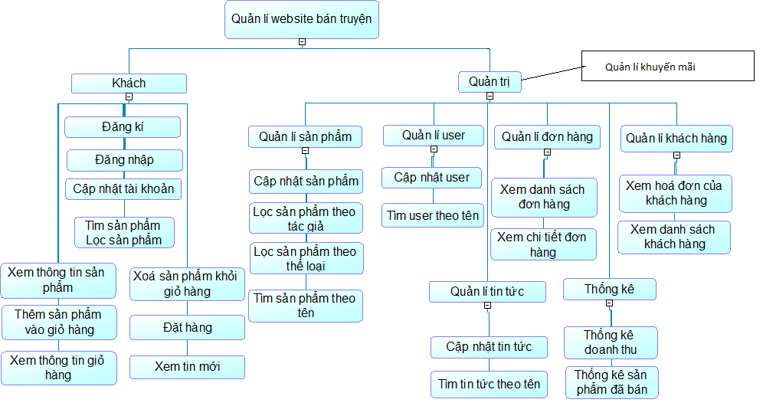
II.2 Sơ đồ chức năng

Slide 8
II.3 Mô hình dữ liệu mức quan niệm

Slide 9
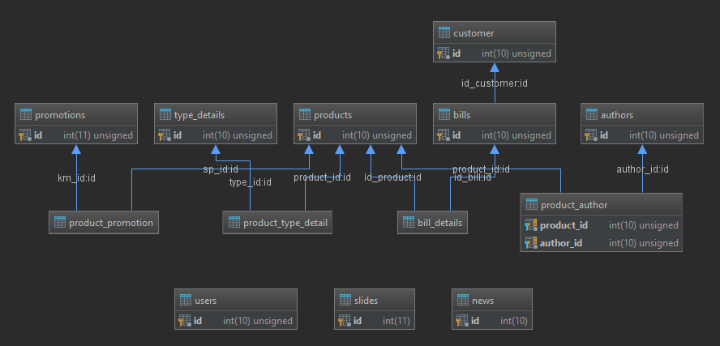
II.4 Cơ sở dữ liệu

Slide 10
III. Công nghệ và công cụ thực hiện
Công nghệ:
Frontend: HTML, CSS, JavaScript, Boostrap, jQuery
Backend: Laravel (PHP Framework)
Cơ sở dữ liệu: MSQL
Công cụ thực hiện
Xampp
PHPStorm

Slide 11
IV. Kết quả chương trình
Xem sản phẩm
Tìm sản phẩm
Xem tin tức
Thêm sản phẩm vào giỏ hàng
Xoá sản phẩm ra khỏi giỏ hàng
Đặt hàng
Quản lí sản phẩm
Quản lí thể loại
9. Quản lí tác giả
10. Quản lí tin tức
11. Quản lí slide
12. Quản lí user
13. Quản lí hoá đơn
14. Quản lí khách hàng
15. Thống kê doanh thu
16. Thống kê sản phẩm đã bán
17. Quản lý khuyến mãi

Slide 12
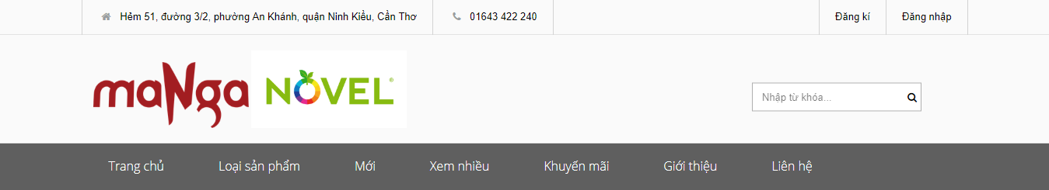
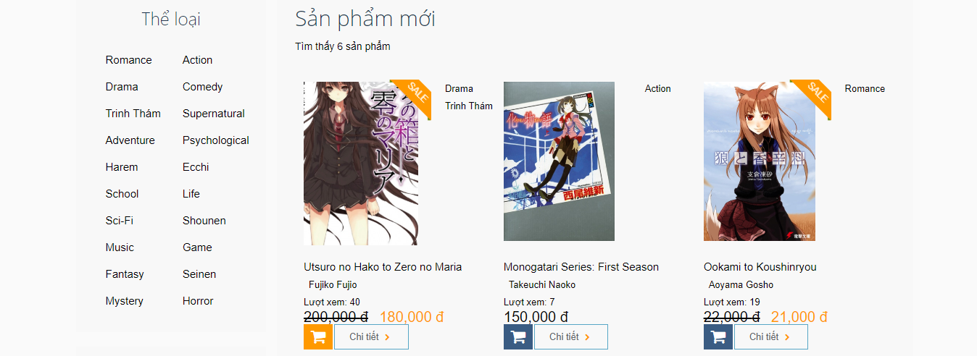
Một số giao diện của chương trình
Trang chủ

Slide 13
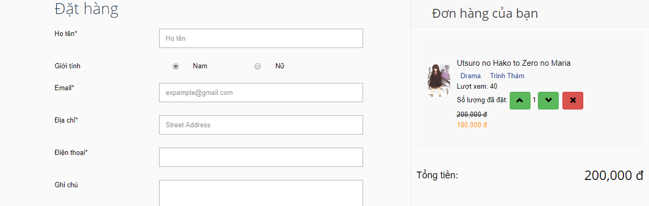
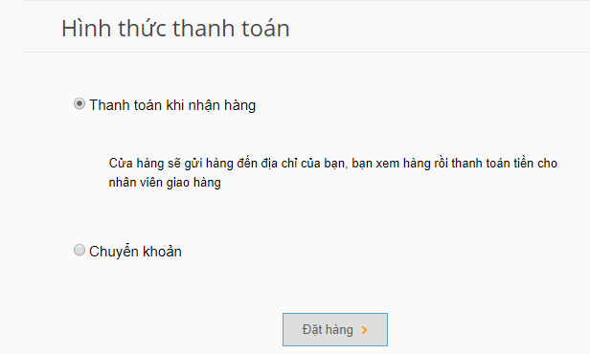
Một số giao diện của chương trình
Giỏ hàng và đặt hàng

Slide 14
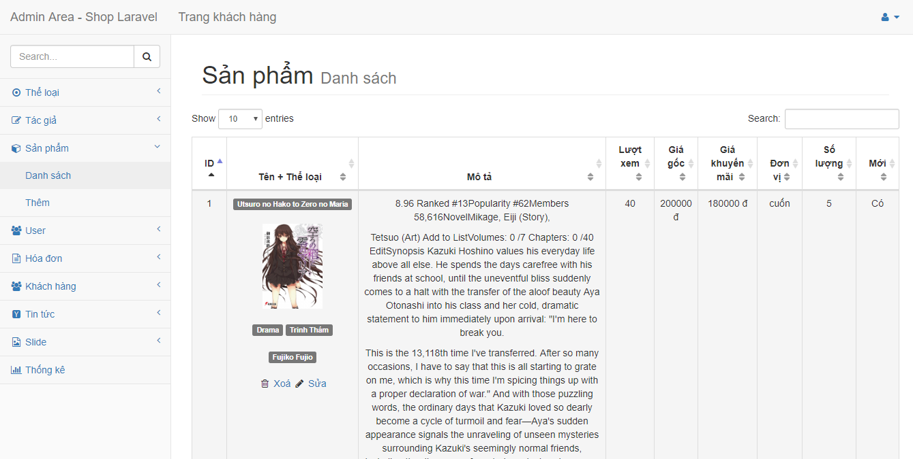
Một số giao diện của chương trình
Trang quản trị

Slide 15
Demo

Slide 16

Kết thúc
CẢM ƠN MỌI NGƯỜI ĐÃ LẮNG NGHE

